Slide 1
LE FOBIE DELL’EDUCATORE
Di che cosa abbiamo paura?

Slide 2
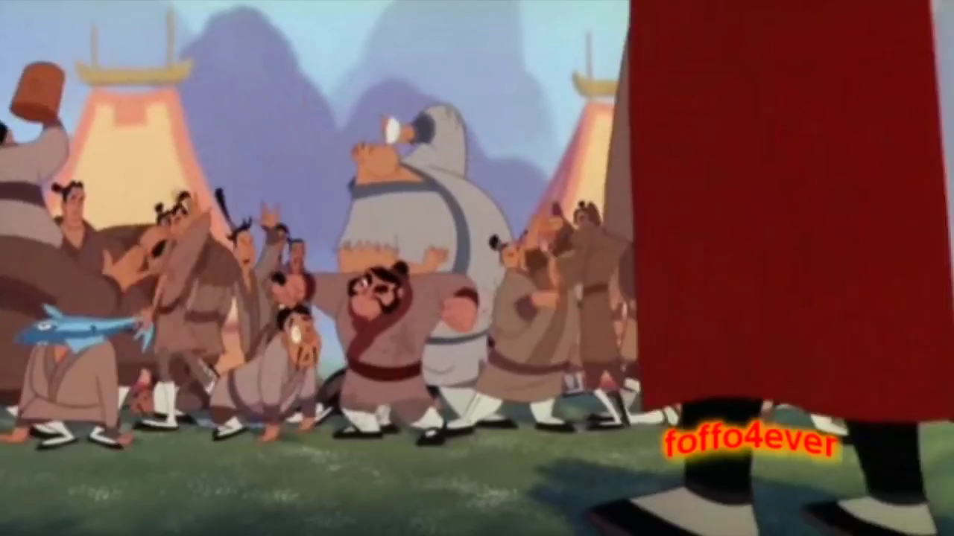
PAURA DI NON ESSERE ABBASTANZA FORMATI E DI NON ESSERE TESTIMONI CREDIBILI

Slide 3
Una delle fobie che possiamo avere durante il nostro servizio è proprio questa: la paura di non essere testimoni credibili agli occhi dei nostri bambini o ragazzi.
Saremo abbastanza pronti? Siamo sicuri di aver “capito” tutto?
A volte forse il rischio che si corre è prendere quello di educatore come un mestiere, di dover semplicemente impartire nozioni… ma è proprio così?

Slide 4
Don Gualtiero Sigismondi
L’educatore dev’essere un compagno di strada che indica la via da seguire, e che in primis la percorre: l’unica autorità che gli è concessa è la testimonianza. Suo compito è quello di addestrare alla libertà e alla ricerca della verità: non è una chioccia, ma una sentinella che attende la pienezza del tempo di ognuno, e comprende quando è il momento di congedarsi.

Slide 5
Don Marco Ghiazza
Siamo nel tempo della tristezza individualista. Non solo un fenomeno sociologico ma una vera tentazione: pensare che si possa essere felici da soli. Al contrario: credere che solo nella compagnia dei fratelli ciascuno possa conoscere e così realizzare se stesso significa esercitare un atto di profezia, nella fedeltà al Vangelo. Esperienza concreta di accoglienza e compagnia può essere il gruppo dei pari, luogo della nostra formazione ordinaria. Se l’essere popolo si sperimenta in modo unico nutrendoci dello stesso pane all’altare del Signore, la vita di gruppo consente di crescere nella coscienza di questa reciproca appartenenza: posso essere un dono per gli altri, posso accogliere gli altri come dono.

Slide 6
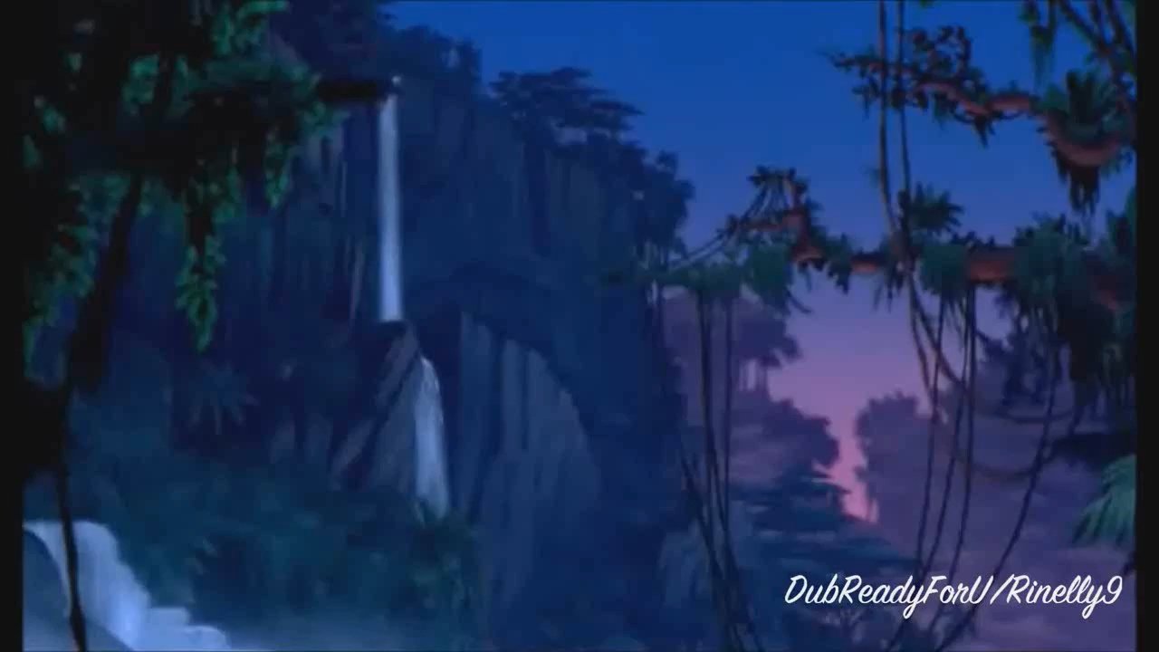
PAURA DI ESSERE SOLI MA ANCHE DI USCIRE DALLA PROPRIA COMFORT ZONE

Slide 7
Spesso capita di ritrovarci da soli a gestire tutte le difficoltà e i problemi che si possono riscontrare, ma capita anche di non voler dare aiuto, di non voler lasciare la nostra comfort zone per paura di essere criticati o di dover gestire problemi più grandi:
Perché aprirsi ad altre realtà che ci mettono davanti un modo diverso di pensare l’incontro e criticano il mio? Perché provare a fare le cose più in grande quando sappiamo che sarà faticoso e non sempre coinvolgente per i ragazzi?

Slide 8
Luca Marcelli
La storia di appartenenza all’AC è una storia di nomi e di incontri, una storia che nasce dall’esserci innamorati della vita degli altri e di ogni bambino. Una storia che parla anche di guarigione dall’autoreferenzialità, dalla tentazione dei tecnicismi. Il discepolo è una persona implicitamente imperfetta, incompleta e fragile ma che non riempie i suoi vuoti con una visione distorta del servizio come potere, bensì li affida a Dio.

Slide 9
Mons. Domenico Battaglia
Arte di essere educatori: arte perché prendersi cura è un atto che richiede creatività, è qualcosa di rivoluzionario, che genera bellezza. Ma essere educatori richiede anche la disponibilità ad accogliere, accompagnare e discernere. Insomma, è una missione che comporta accettare il rischio della relazione. Non dobbiamo però scordare che prendersi cura è un fatto ecclesiale e non individuale. Dio si fida di noi, nonostante le nostre insicurezze e i nostri timori, e ci chiede di prenderci cura dei fratelli.

Slide 10
Don Marco Ghiazza
Anche la vita delle comunità può essere ferita dall’individualismo, non solo dei suoi membri, ma anche delle sue realtà organizzate oppure che l’incontro tra parrocchie vicine sia percepito e vissuto come contaminazione e non come occasione di crescita. Uscire non rappresenta un problema ma una soluzione.

Slide 11
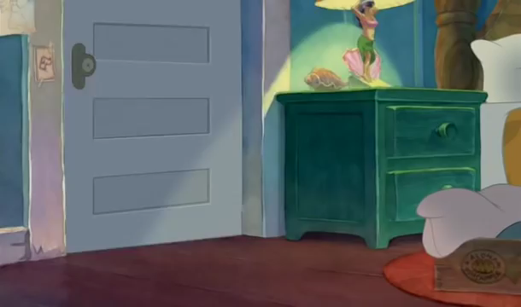
PAURA DI NON PORTARE FRUTTO

Slide 12
Un’altra paura che spesso attanaglia l’educatore potrebbe essere: ma tutti gli sforzi che faccio, porteranno a qualcosa? O i miei ragazzi abbandoneranno questo cammino non appena ricevuto l’ultimo sacramento?
Come mai non vedo “frutti” nel breve periodo, sto sbagliando qualcosa?

Slide 13
Matteo Truffelli
L’azione di ogni educatore sia quella di innestare dei processi, come se si trattasse di un raccolto da far fruttare, di un investimento da far crescere. E su ogni ragazzo vale la pena di investire, in modo personale e comunitario. L’esperienza educativa è infatti una responsabilità di tutta la parrocchia, di tutta l’associazione che, proprio grazie all’impegno educativo, diventa associazione missionaria e misericordiosa. L’educatore si occupa di trasformare l’impronta che Dio ha lasciato in ogni ragazzo in segno tangibile, ma lo fa sostando alla soglia della loro coscienza, senza invaderla.

Slide 14
Teresa Borelli
L’educatore è chiamato a compiere gesti e segni di Vangelo, ad aiutare i ragazzi a porsi domande e a starci dentro. Ciò può avvenire solo nella consapevolezza che bambini e ragazzi sono già capaci di Dio ovvero disponibili a immergersi, comprendere e vivere la Sua Parola, nella misura in cui trovano educatori che per primi hanno trovato una perla preziosa e sono felici di aiutarli a divenirne a loro volta cercatori.

Slide 15
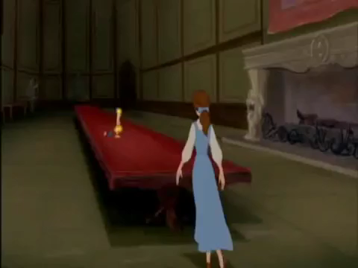
PAURA DI NON FAR SENTIRE ACCOLTI I RAGAZZI

Slide 16
Un’ultima paura in cui possiamo ricadere può riguardare l’ambiente che creiamo per i nostri ragazzi: come faccio far sentire ognuno di loro accolto e coinvolto in un incontro? Che cosa posso fare per far capire che qui sono importanti e che sono ascoltati?

Slide 17
Pierpaolo Triani
Il gruppo ACR è una palestra concreta della prossimità, del tu, e dobbiamo prendercene cura, ponendo attenzione alle persone e non alle masse, coltivando relazioni che aprono e che portano il gruppo ad andare oltre sé stesso, aiutandoci a riflettere, a confrontarci e a scoprire il talento di ognuno.

Slide 18
Teresa Borelli
Il protagonismo dei ragazzi esiste solo in virtù di una relazione, solo se c’è qualcuno che sa dare loro fiducia, consapevole che quello che ciascuno vive oggi fa parte di un progetto più grande. Dare fiducia ai ragazzi significa credere che ognuno di loro sia unico e irripetibile. Ogni bambino infatti è Parola di Dio incarnata e siamo chiamati allora a guardarli con gratitudine, ad essere riconoscenti per il dono della loro esistenza, a preoccuparci che si sentano amati incondizionatamente. Mi piace pensare che ogni giorno gli educatori possano dire ad ogni ragazzo “ciò che sei e ciò che vivi è importante per me, per l’associazione, per la Chiesa e per il Paese; ciò che desideri ci sta a cuore e per questo mi metto in cammino accanto a te”.

